Slide 1
Реализация федерального проекта «Формирование комфортной городской среды» на территории Ленинградской области в 2020 году

Slide 2
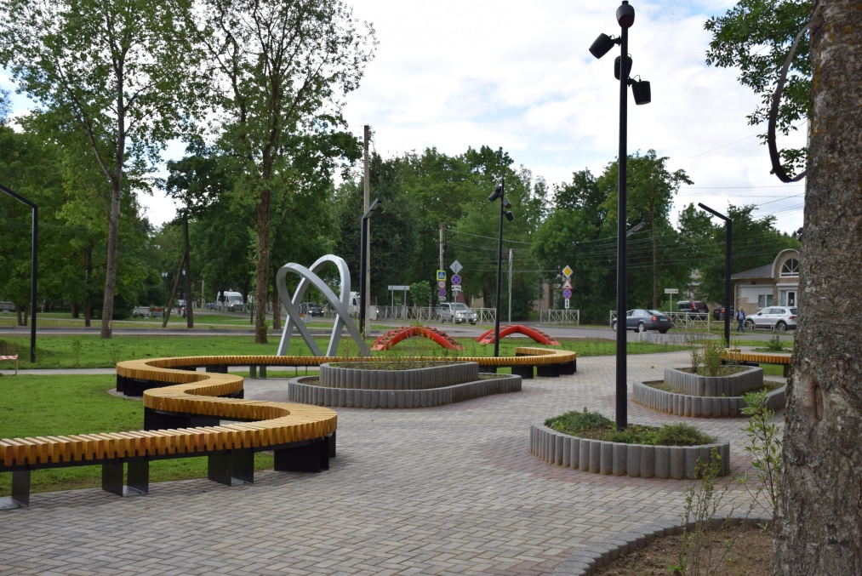
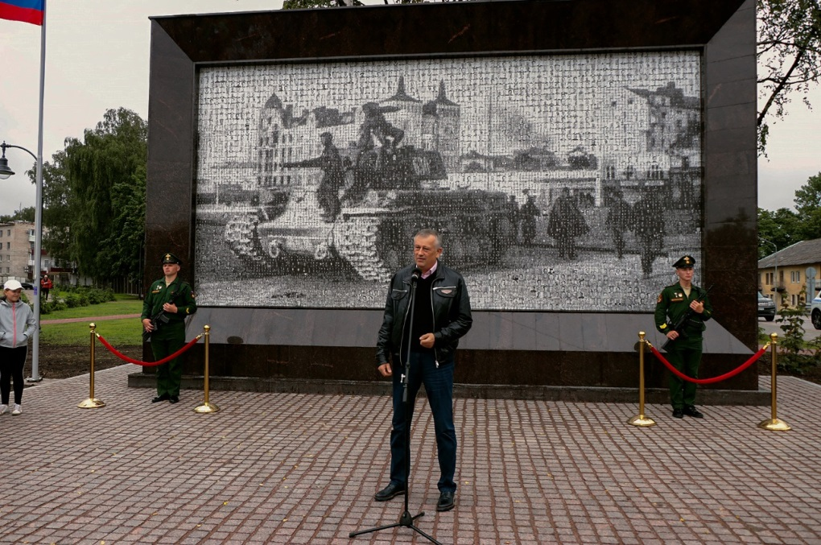
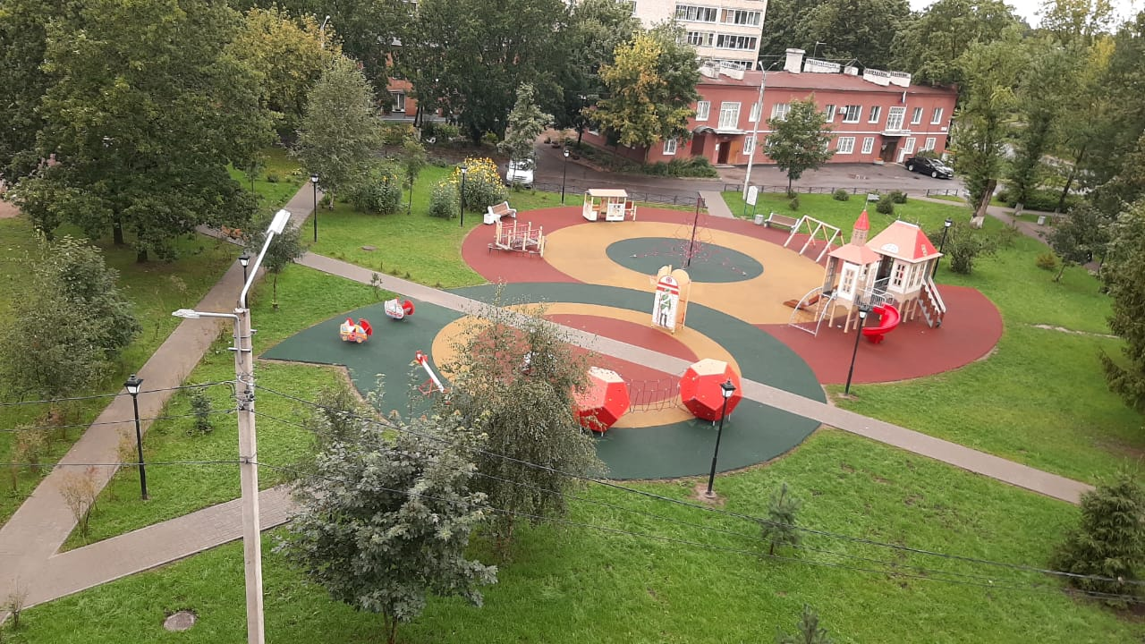
На реализацию федерального проекта в 2020 году были выделены денежные средства в размере 1 301,31 млн руб., в том числе:
378,91 млн руб. – средства федерального бюджета;
769,30 млн руб. – средства областного бюджета ЛО;
153,10 млн руб. – средства местных бюджетов ЛО;
В 2020 году участвовали 57 муниципальных образований, благоустроено 69 общественных пространств

Slide 3
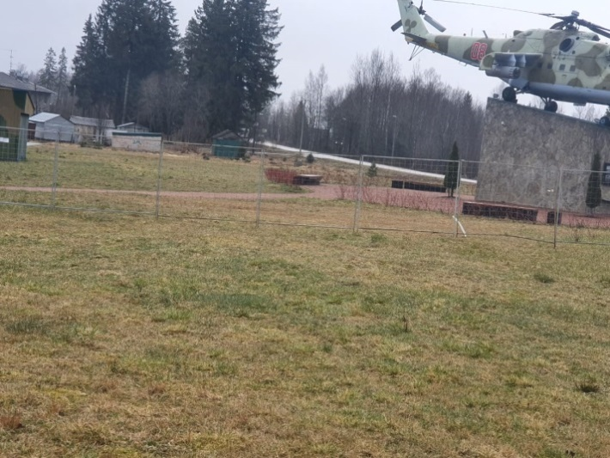
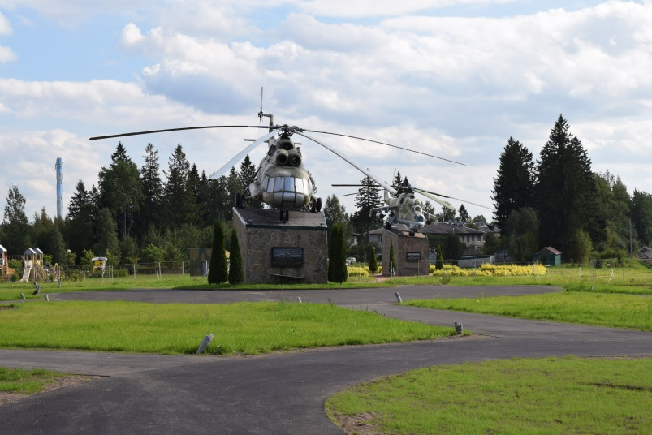
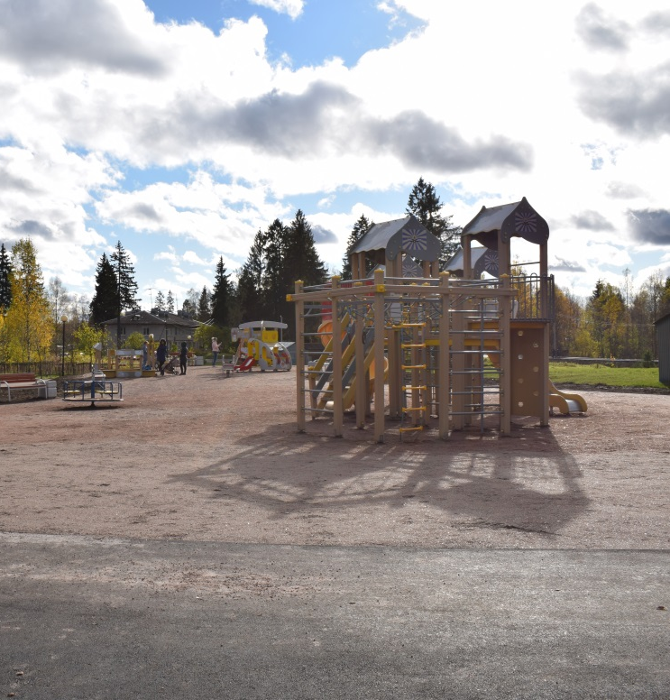
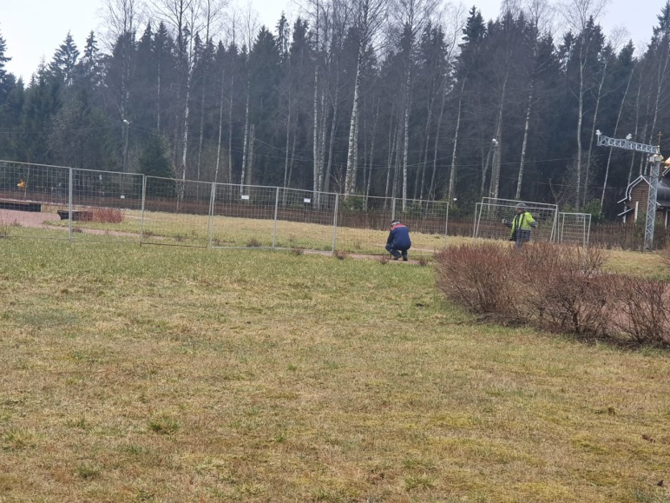
Агалатовское городское поселение Всеволожский муниципальный район Парк Авиаторов
Выполнены работы по обустройству пешеходных дорожек, установке МАФов, выполнены комплексные работы по озеленению

Slide 4
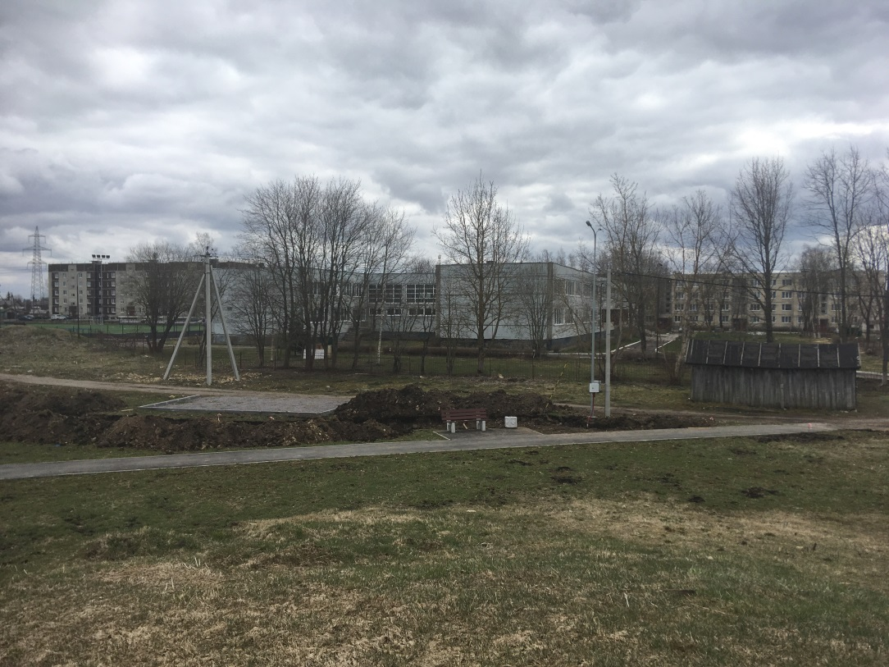
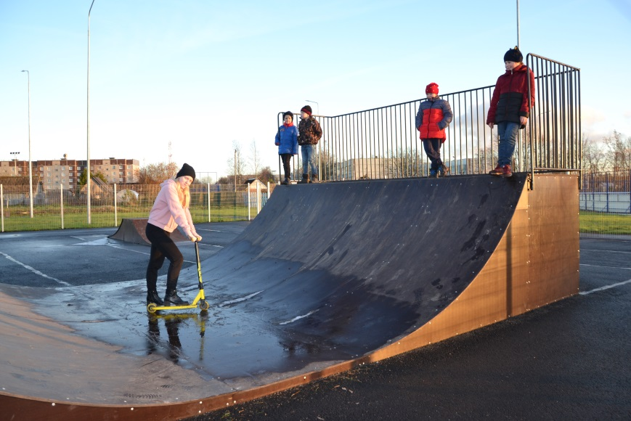
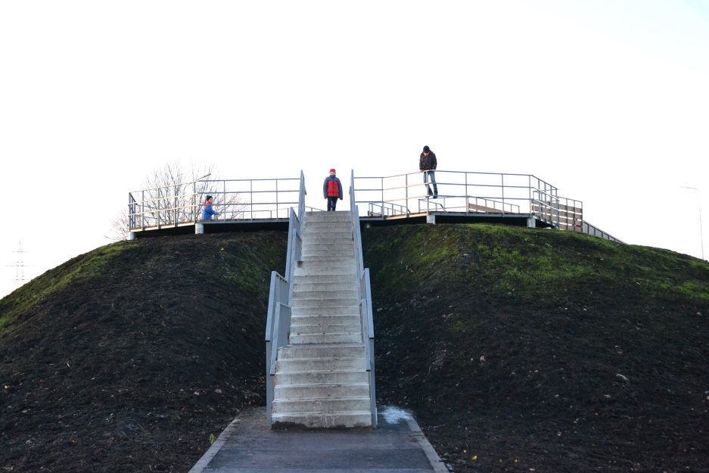
Большеврудское сельское поселение Волосовского муниципального района ул. Спортивная д. 5
Выполнены работы по обустройству пешеходной зоны, установке ограждения, установке скейт-парка, обустройству лестницы и смотровой площадки

Slide 5
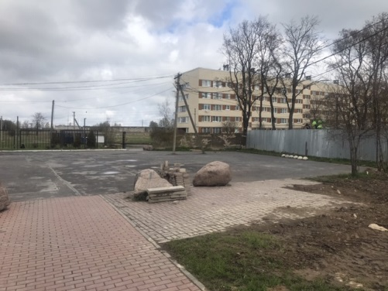
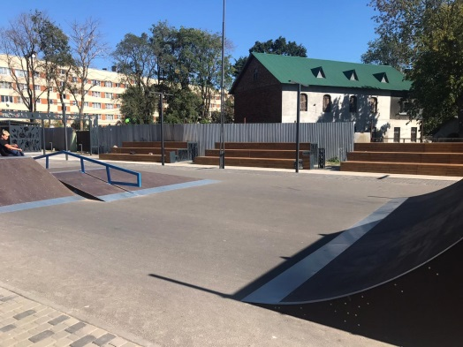
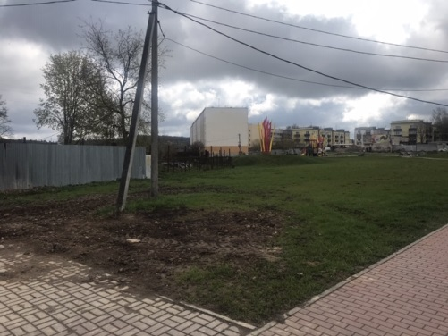
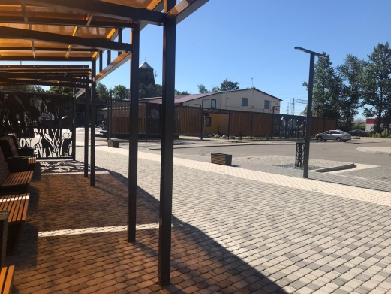
Виллозское городское поселение Ломоносовский муниципальный район Благоустройство общественной территории перед Домом Культуры
Выполнены работы по мощению пешеходных дорожек, установлены МАФы, перголы, скейт-площадка и ограждение, проведены комплексные работы по озеленению и освещению

Slide 6
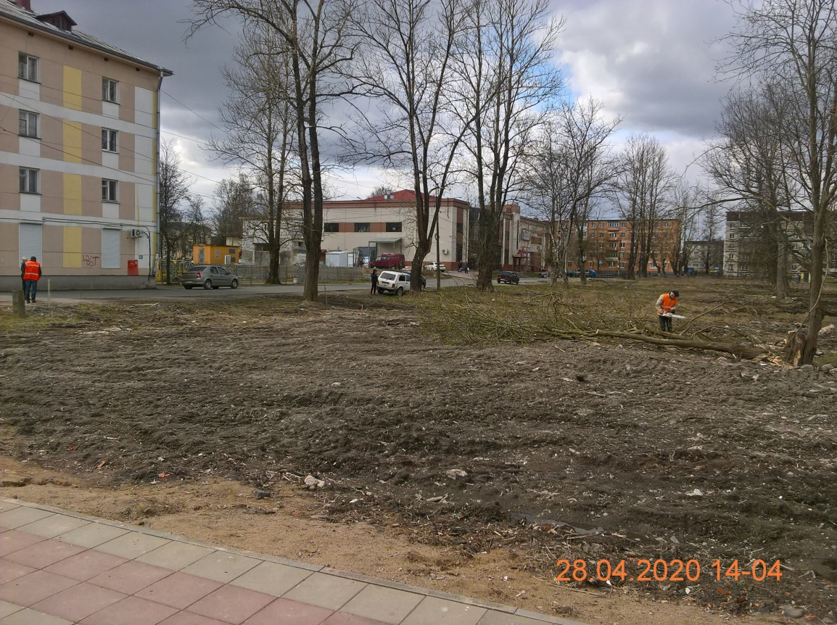
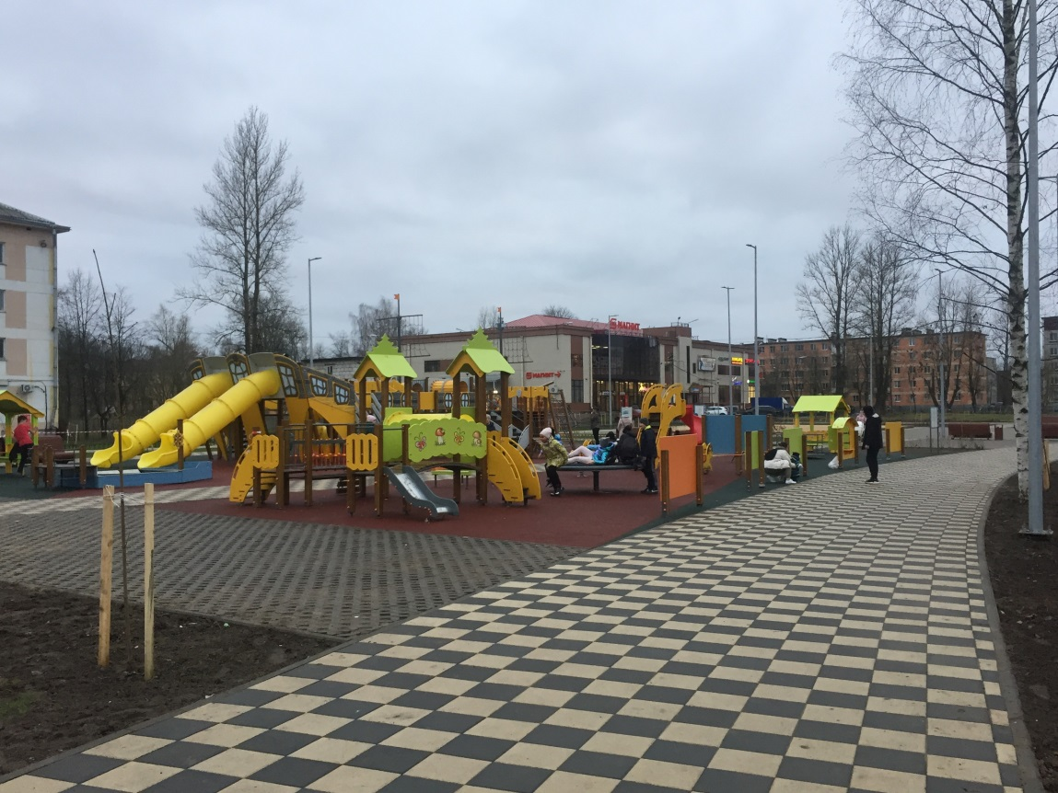
Волховское городское поселение Волховский муниципальный район Парк между ул. Ю. Гагарина, ул. Кирова, ул. Профсоюзов, ул. Щорса
Проведены работы по мощению и асфальтированию пешеходной зоны, установлено детское игровое оборудование на специальном покрытии, установлены МАФы, проведены комплексные работы по освещению и озеленению

Slide 7
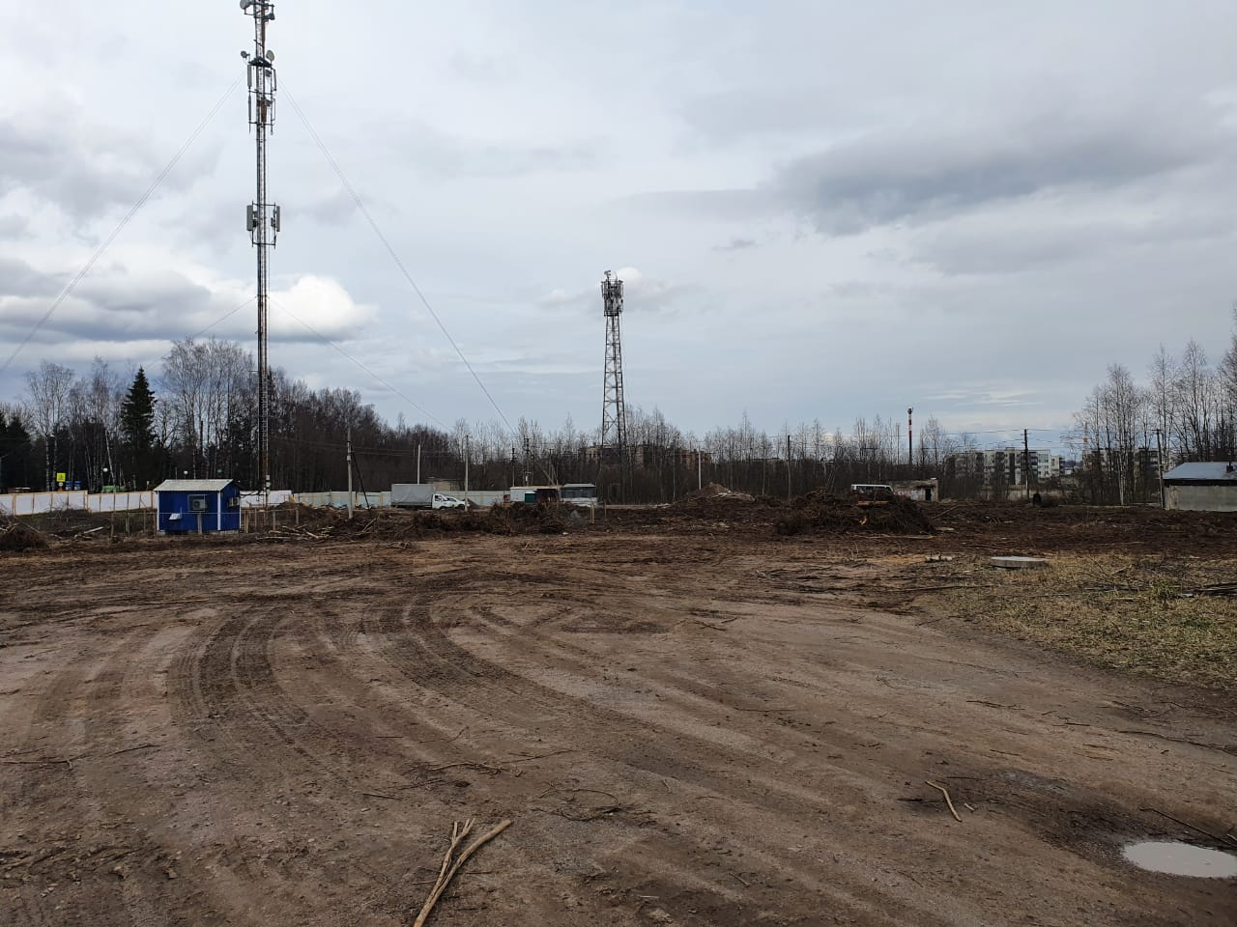
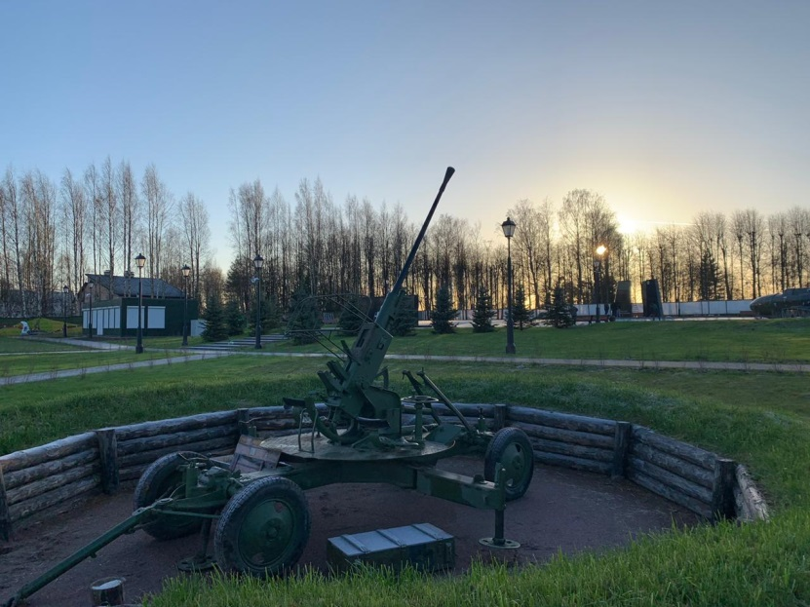
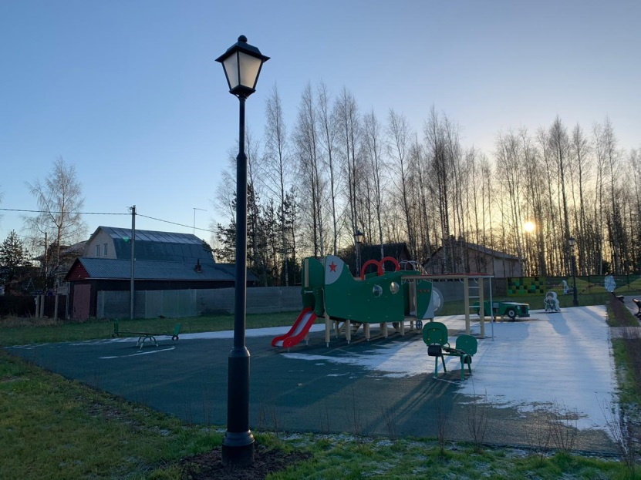
Всеволожское городское поселение Всеволожского муниципального района Парк в честь 75-летия победы в Великой отечественной Войне
Выполнены работы по обустройству пешеходных дорожек и центральной площади парка, установлено уличное освещение, проведены работы по устройству газонов и высадке зеленых насаждений, установлены памятники и орудия, обустроена тематическая детская игровая зона

Slide 8
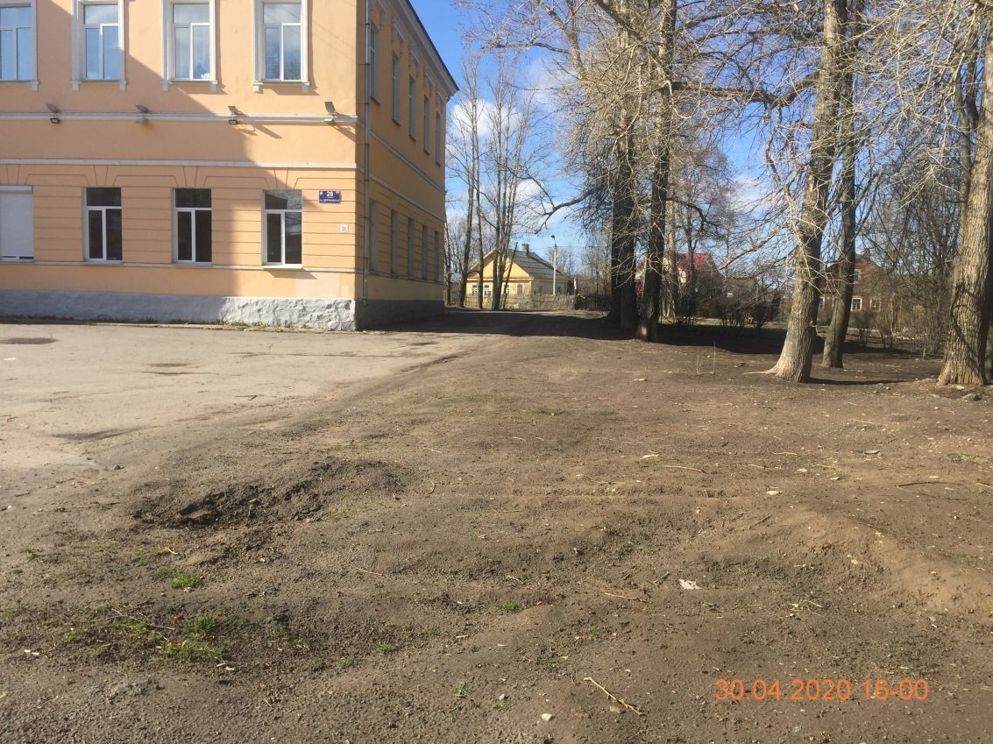
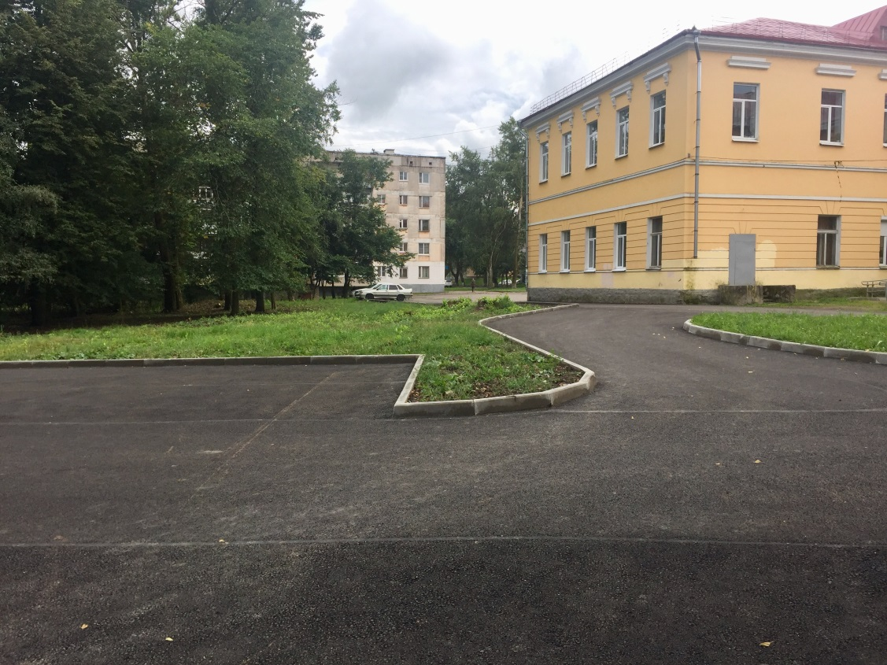
Волховское городское поселение Волховский муниципальный район ул. Державина д. 28
Выполнены работы по асфальтированию пешеходной зоны и проезжей части, обустроены проезды, выполнены работы по восстановлению газонов

Slide 9
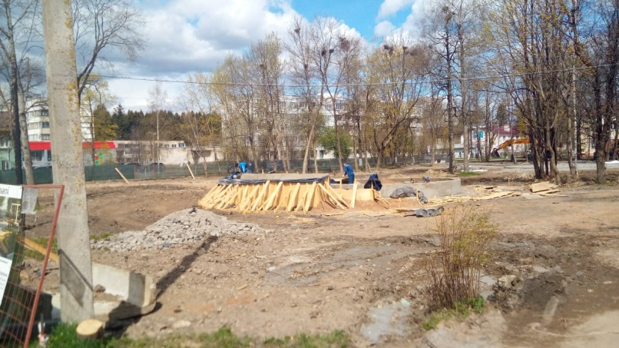
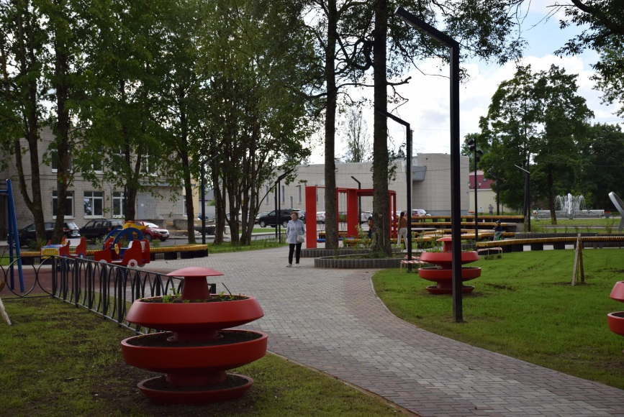
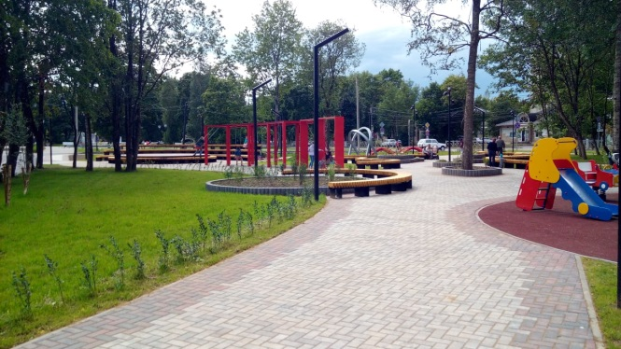
Волосовское городское поселение Волосовский муниципальный район Сквер возле детской поликлиники
Обустроен сквер со сценой, пешеходными зонами, скамейками, детскими качелями и интерактивной подсветкой, выполнены комплексные работы по озеленению и освещению

Slide 10
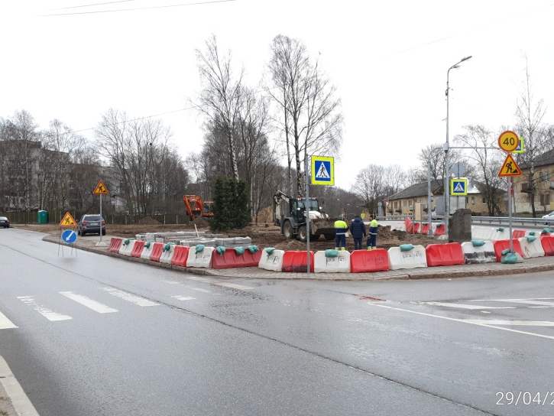
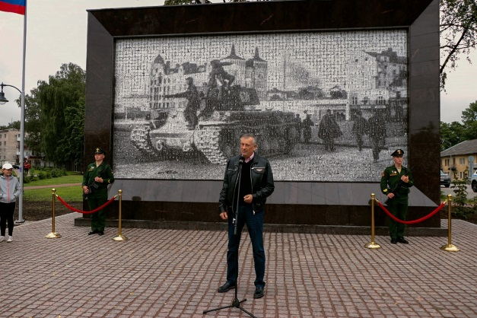
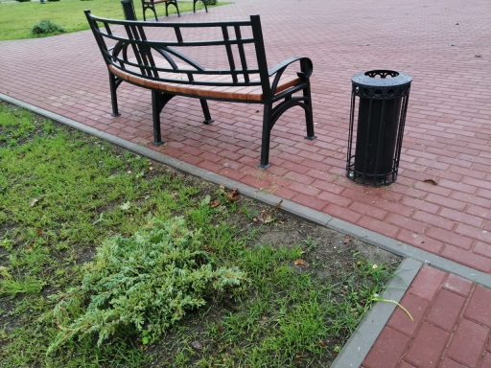
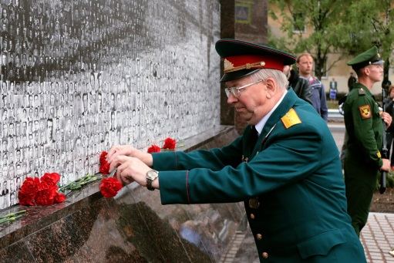
Выборгское городское поселение Выборгский район Сквер Победы
Выполнены работы по мощению пешеходных дорожек, установлены МАФы, установлено памятное панно, выполнены комплексные работы по освещению и озеленению территории

Slide 11
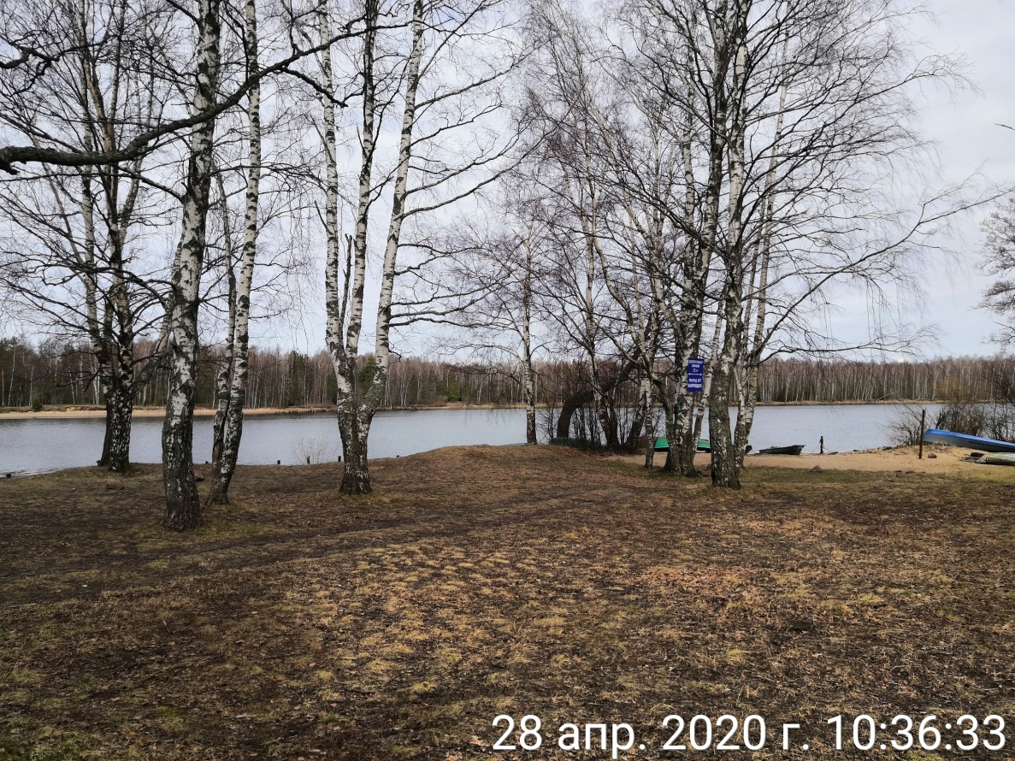
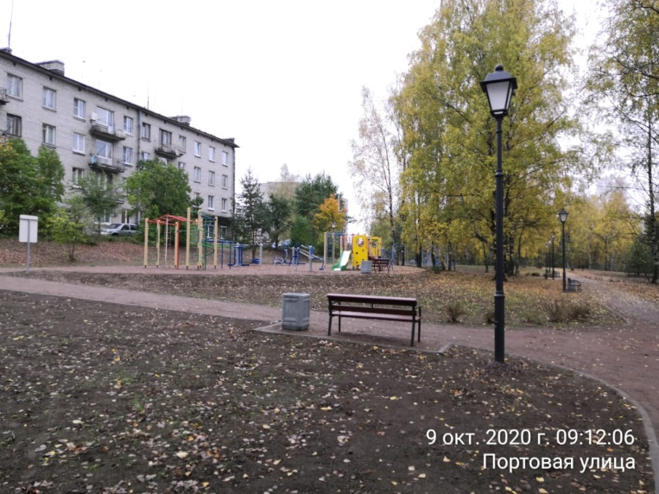
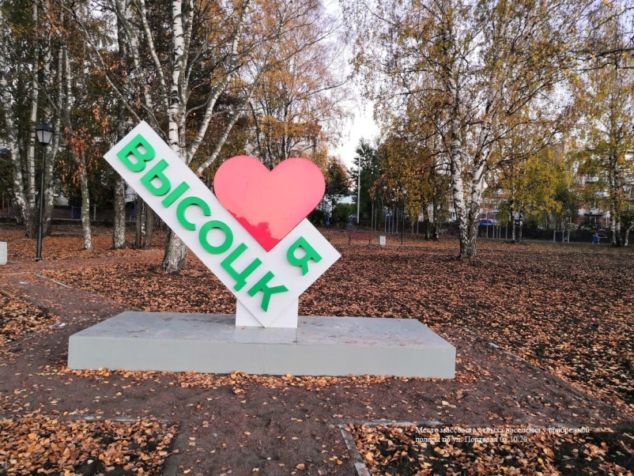
Высоцкое городское поселение Выборгский район
Обустроена пешеходная зона, установлены МАФы, детское игровое оборудование, выполнены комплексные работы по освещению

Slide 12
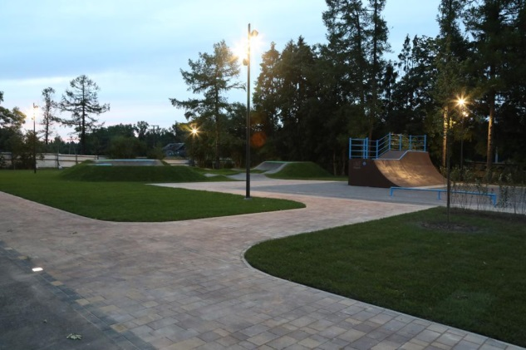
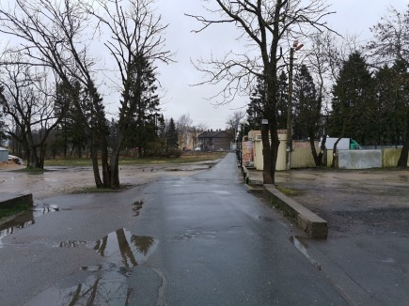
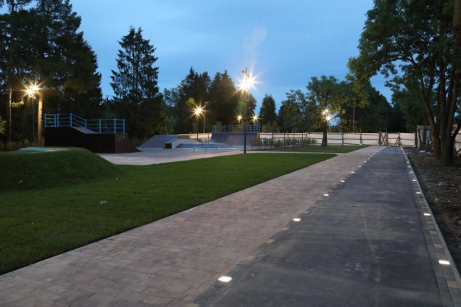
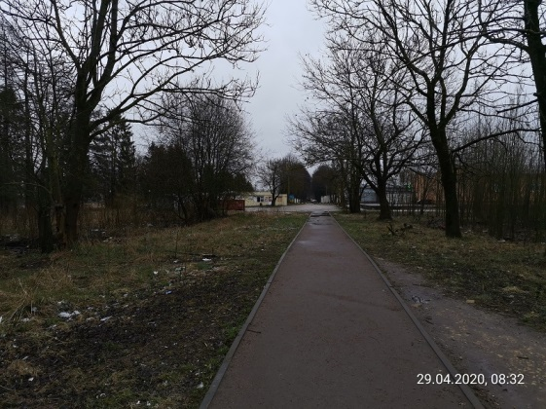
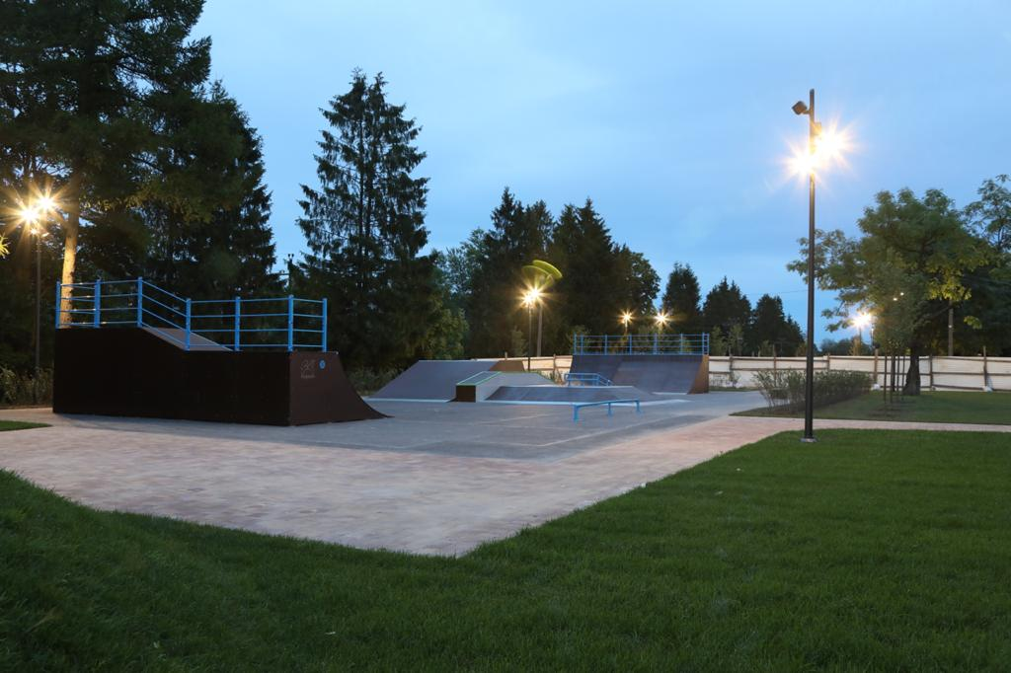
Гатчинское городское поселение Гатчинский муниципальный район Скейт парк
Обустроен скейт-парк со специальным покрытием, установка МАФов, монтаж интерактивной подсветки

Slide 13
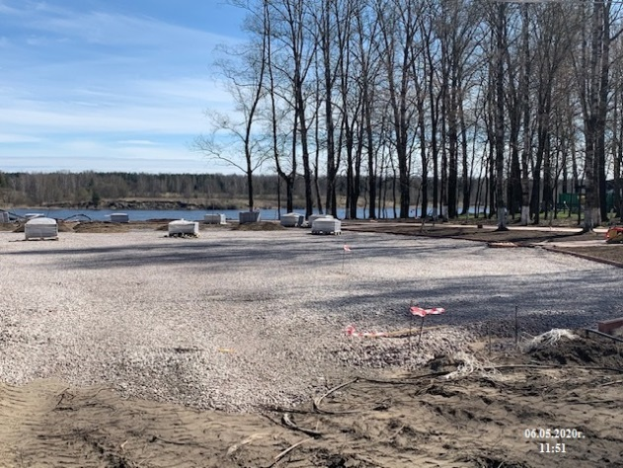
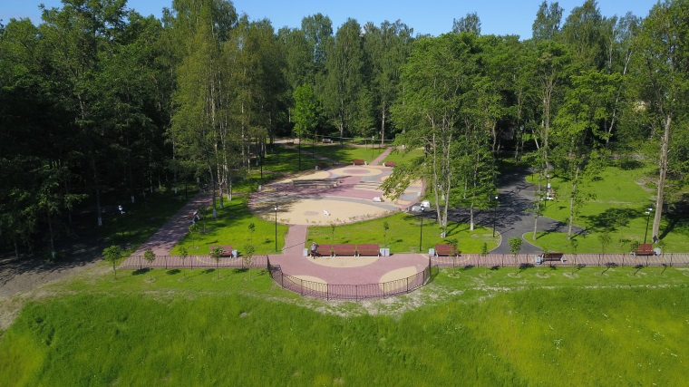
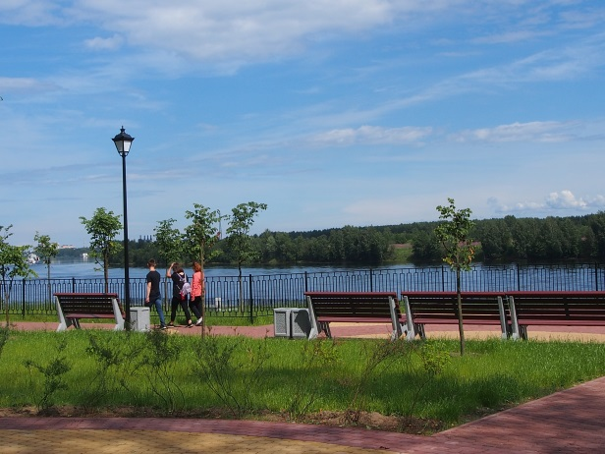
Дубровское городское поселение Всеволожский муниципальный район Парк Невский и парк Надежда
Выполнены работы по мощению пешеходных дорожек, установлены МАФов (в том числе скамейки с видом на воду), комплексные работы с освещением

Slide 14
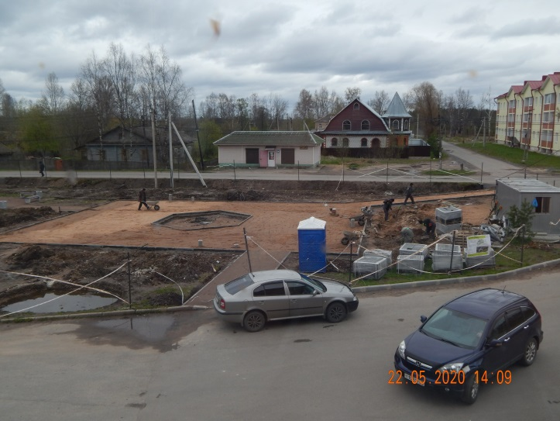
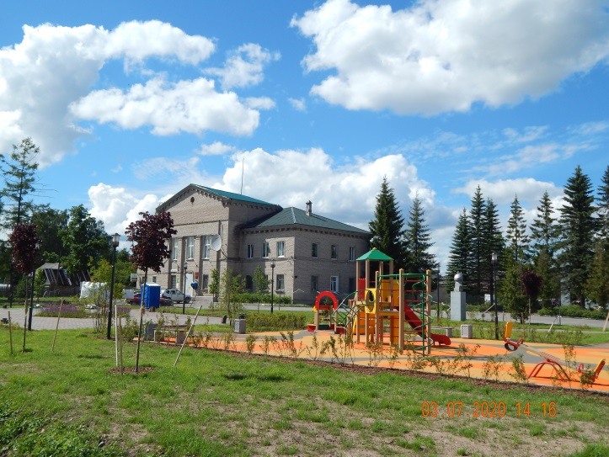
Ефимовское городское поселение Бокситогорский муниципальный район Площадь около Дома Культуры
Обустроена пешеходная зона, установлены МАФы, установлена детская площадка на специальном покрытии, выполнены комплексные работы по озеленению, освещению

Slide 15
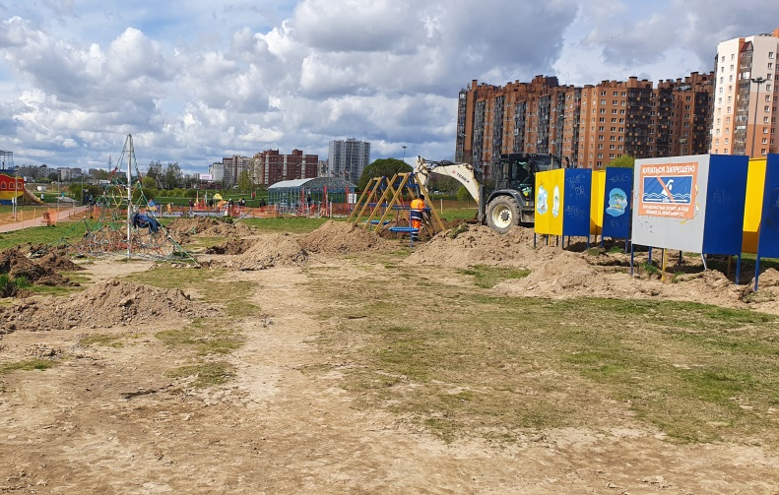
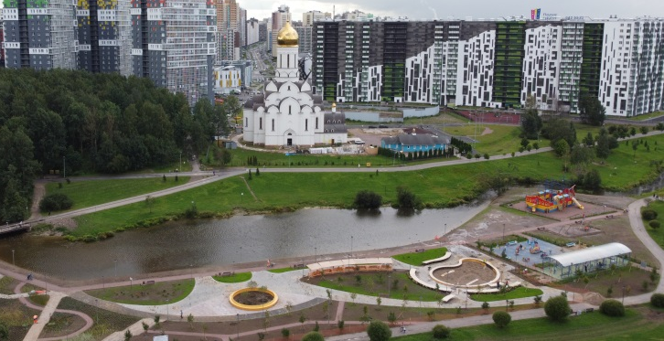
Заневское городское поселение Всеволожский муниципальный район Парк Оккервиль в городе Кудрово
Выполнены работы по мощению пешеходных дорожек, установлены МАФы, установлены качели с навесами, обустроена детская игровая зона, выполнены комплексные работы по освещению и озеленению

Slide 16
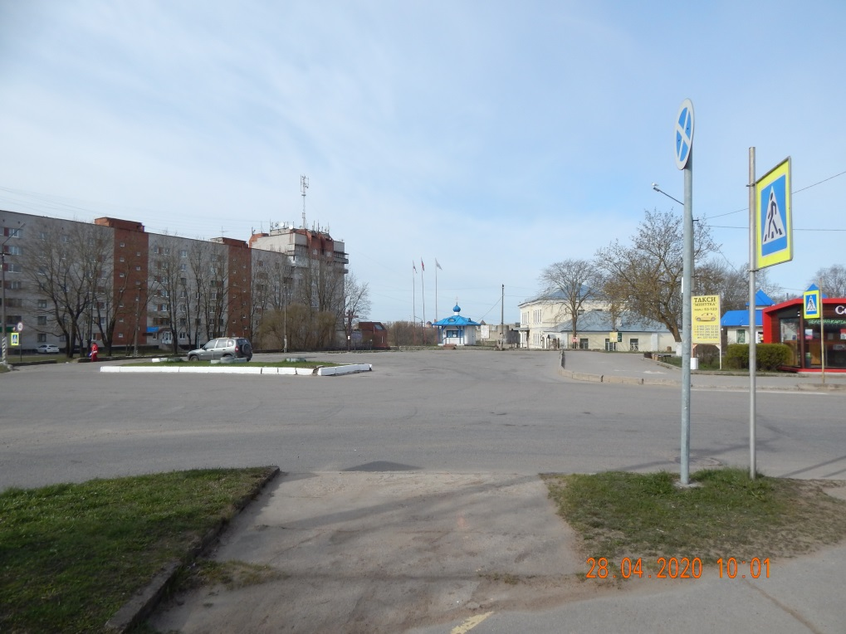
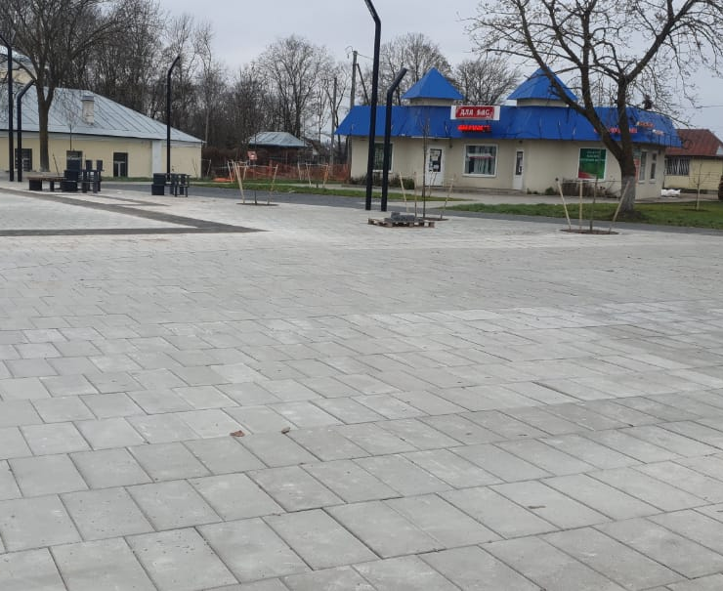
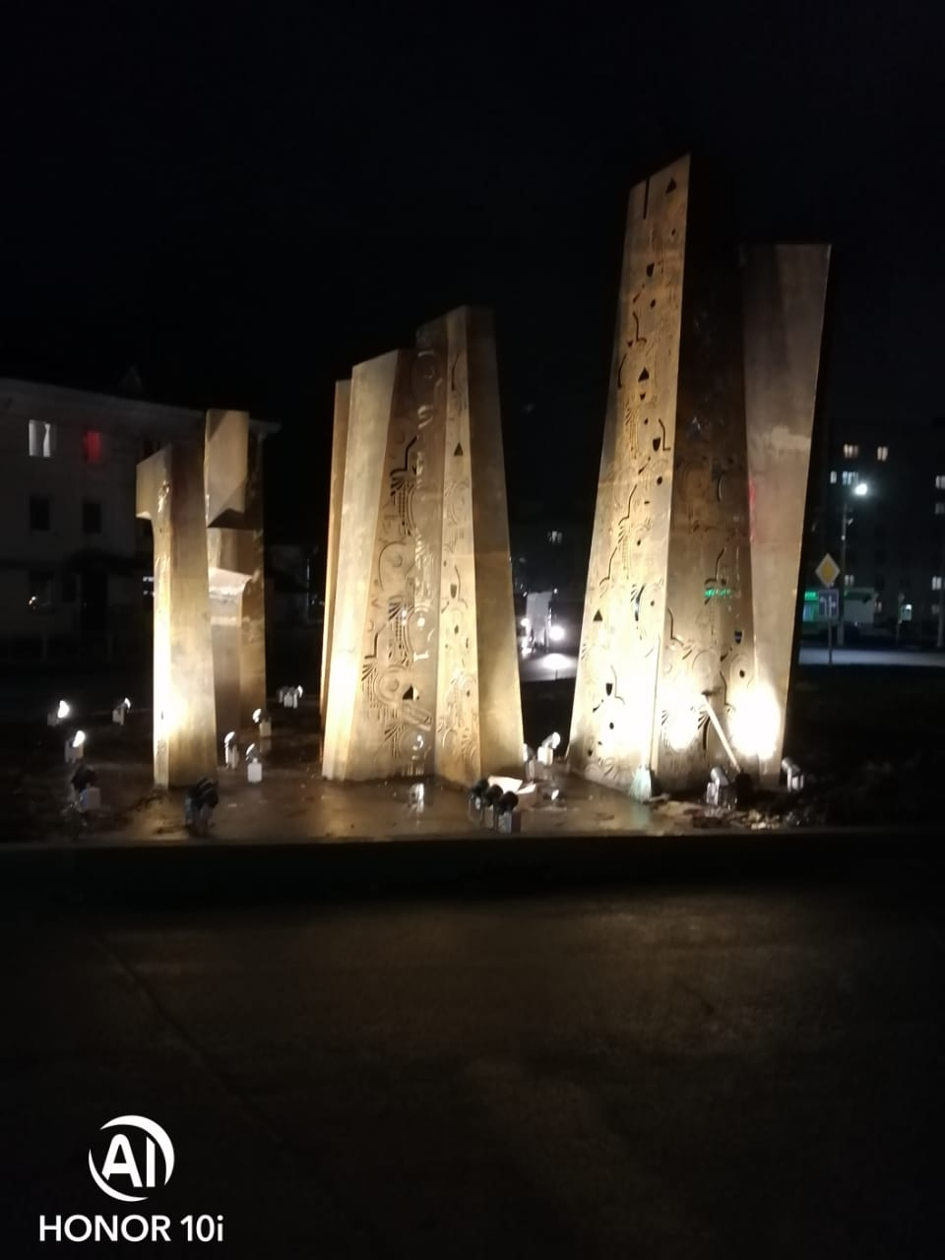
Ивангородское городское поселение Кингисеппский муниципальный район Кингисеппское шоссе
Выполнены работы по мощению площади, выполнены комплексные работы по освещению, установлены МАФы с интерактивным освещением

Slide 17
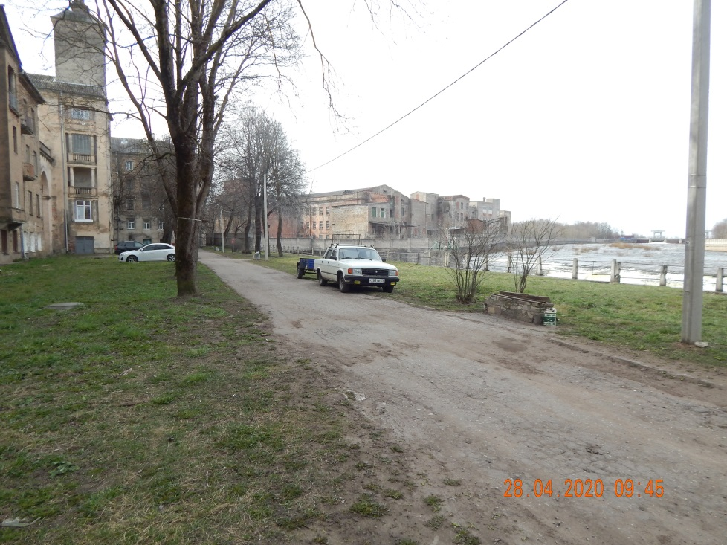
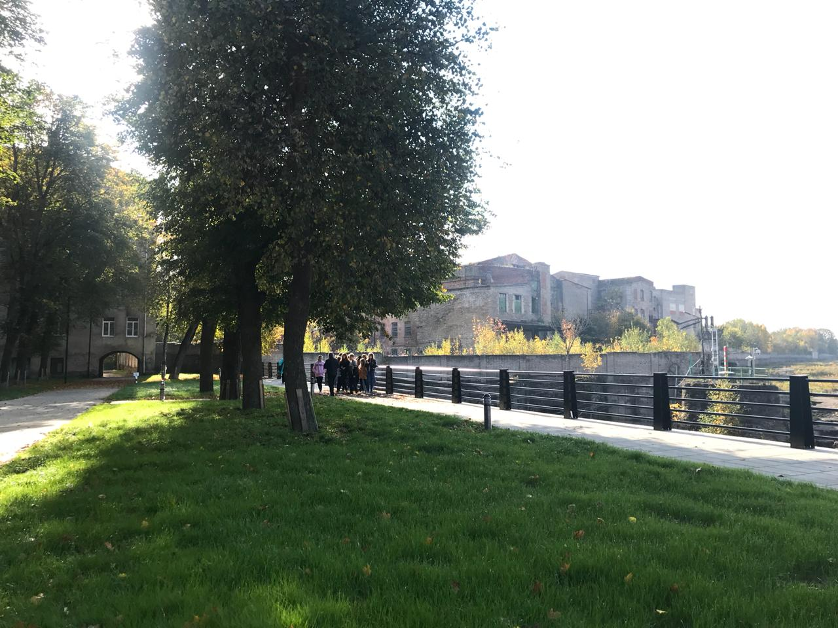
Ивангородское городское поселение Кингисеппский муниципальный район ул. Текстильщиков д. 2-6
Выполнены работы по мощению пешеходной зоны, установлено ограждение, выполнены комплексные работы по освещению, работы по восстановлению газонов

Slide 18
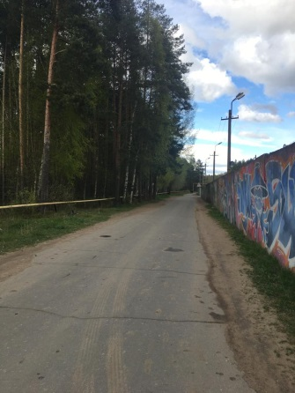
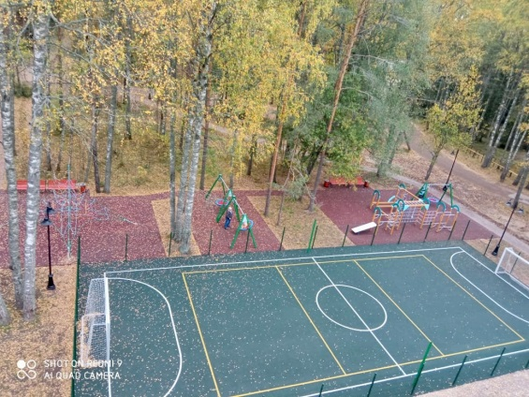
Кингисеппское городское поселение Кингисеппский муниципальный район Пешеходная зона от улицы Восточная до микрорайона Касколовка
Обустроена транзитная пешеходная зона, установлена детская и спортивная площадка, выполнены работы по реконструкции моста, установлены защитные ограждения, выполнены комплексные работы по освещению

Slide 19
Кировское городское поселение Кировский муниципальный район Центральная площадь города Кировск
Выполнены работы мощение пешеходной зоны, установлены МАФы, выполнены комплексные работы по освещению и озеленению

Slide 20
Коммунарское городское поселение Гатчинский Муниципальный район Территория «Яблоневый сад» на Ленинградском шоссе
Выполнены работы по мощению пешеходной зоны, обустроена площадь с перголой и деревянным настилом, выполнены комплексные работы по освещению и озеленению, работы по восстановлению газонов

Slide 21
Кузьмоловское городское поселение Всеволожский муниципальный район Общественная территория по адресу ул. Строителей д. 7, д.9, д. 11
Выполнены работы по мощению пешеходных дорожек, установлен арт-объект с интерактивной подсветкой, установлен скейт-парка для экстремальных видов спорта, установка МАФов и комплексные работы по освещению

Slide 22
Лодейнопольское городское поселение Лодейнопольский муниципальный район Территория «Район памятника 300 лет»
Выполнены работы по асфальтированию пешеходных дорожек, установлено ограждение, обустроена пешеходная зона и лестница, выполнены комплексные работы по освещению

Slide 23
Лужское городское поселение Лужский муниципальный район Пляж вблизи пешеходного моста по ул. Петра Баранова
Обустроена пешеходная зона с навесами, установлена детская и спортивная площадка, установлена площадки для выгула собак, установка МАФов, комплексные работы по освещению

Slide 24
Лужское городское поселение Лужский муниципальный район ул. Набережная д. 5
Выполнены работы по мощению пешеходных дорожек, обустроена пешеходная зона вдоль набережной, установлены МАФы, установлены лестницы и выполнены комплексные работы по освещению

Slide 25
Лужское городское поселение Лужский муниципальный район Сквер у здания стоматологической поликлиники
Выполнены работы по мощению пешеходных дорожек, установлены МАФы, клумбы, выполнены комплексные работы по освещению

Slide 26
Любанское городское поселение Тосненский район
Выполнены работы по мощению пешеходных дорожек, обустройству парковки, установке детской площадки, установке МАФов, выполнены комплексные работы по освещению

Slide 27
Муринское городское поселение Всеволожский муниципальный район Школьный спуск
Выполнены работы по обустройству пешеходной зоны, установлена детская площадка со специальным покрытием, установлены МАФы, выполнены комплексные работы по освещению

Slide 28
Низинское сельское поселение Ломоносовский муниципальный район Парк Низино
Выполнены работы по мощению пешеходных дорожек, оборудованы тротуары, выполнены комплексные работы по освещению и озеленению, установлены МАФы

Slide 29
Никольское городское поселение Подпорожский муниципальный район территория у школы по ул. Новая
Выполнены работы по обустройству пешеходной зоны, установлена спортивная площадка, установлены МАФы, выполнены комплексные работы по освещению

Slide 30
Никольское городское поселение Тосненский район Пешеходная дорожка вдоль Советского проспекта
Выполнены работы по мощению пешеходных дорожек, установлены МАФы, выполнены комплексные работы по озеленению и освещению

Slide 31
Новодевяткинское сельское поселение Всеволожский муниципальный район Сквер с площадкой для выгула собак
Установлена специальная площадка с защитным ограждением, так же проведены комплексные работы по освещению

Slide 32
Новодевяткинское сельское поселение Всеволожский муниципальный район Парк «Охтинская долина»
Обустроен скейт-парк, установлено спортивное оборудование, выполнены работы по обустройству пешеходных дорожек, установка МАФов, установлены ограждения

Slide 33
Новосветское сельское поселение Гатчинский муниципальный район Территория возле дома 27А
Обустройство детской площадки с качелями для маломобильных групп граждан, установка спортивного оборудования, комплексные работы по озеленению и освещению

Slide 34
Опольевское сельское поселение Кингисеппского муниципального района Территория у домов 2-4
Выполнены работы по обустройству пешеходной зоны, установлена сцена с помостом, установлено детское игровое оборудование на специальном покрытии, выполнены работы по восстановлению газона

Slide 35
Оржицкое сельское поселение Ломоносовский муниципальный район Общественная территория на ул. Школьная
Выполнены работы по обустройству прогулочной зоны, установлено детское игровое оборудование, установлены МАФы, выполнены комплексные работы по озеленению и освещению

Slide 36
Пикалёвское городское поселение Бокситогорский муниципальный район
Выполнены работы по мощению пешеходной зоны (1 этап благоустройства)

Slide 37
Подпорожское городское поселение Подпорожский муниципальный район Площадь для проведения мероприятий
Выполнены работы по мощению пешеходной зоны, работы по асфальтированию, установке детской площадки на специальном покрытии, выполнены комплексные работы по освещению, установлены МАФов

Slide 38
Приладожское городское поселение Кировский муниципальный район игровой городок (2 этап территории)
Выполнены работы по установке детского игрового оборудования на специальном покрытии

Slide 39
Романовское сельское поселение Всеволожский муниципальный район Благоустройство парка
Обустройство пешеходных дорожек, установка детской и спортивной площадки, установка МАФов, комплексные работы по освещению

Slide 40
Ромашкинское сельское поселение Приозерский муниципальный район Благоустройство прибрежной зоны реки Вуокса в посёлке Лосево
Выполнены работы по обустройству пешеходной зоны набережной, установке МАФов, выполнены комплексные работы по освещению

Slide 41
Русско-Высоцкое сельское поселение Ломоносовский муниципальный район Общественная территория возле дома № 5
Выполнены работы по обустройству пешеходной зоны, установке детского игрового оборудования, установке МАФов, выполнены комплексные работы по освещению

Slide 42
Серебрянское сельское поселение Лужский муниципальный район Сквер, расположенный на пересечении ул. Совхозная и ул. Лужская
Выполнены работы по мощению пешеходных дорожек, установке детского игрового оборудования, установке МАФов, выполнены комплексные работы по освещению и озеленению территории

Slide 43
Сертоловское городское поселение Всеволожский муниципальный район Территория по адресу ул. Молодежная д. 6, д. 7
Выполнены работы по обустройству пешеходной зоны, установке спортивного оборудования, навесов, МАФов, установке клумб, также выполнены комплексные работы по озеленению и освещению

Slide 44
Сертоловское городское поселение Всеволожский муниципальный район ул. Центральная д.7 корп. 1
Работы по обустройству пешеходной зоны, установке МАФов, комплексные работы по освещению

Slide 45
Сертоловское городское поселение Всеволожский муниципальный район Территория от ул. Школьная до ул. Заречная
Выполнены работы по обустройству пешеходных дорожек, установке МАФов и декоративных ограждений, выполнены комплексные работы по освещению

Slide 46
Сланцевское городское поселение Сланцевский муниципальный район ЛУЧКИ перед ЗАГС (въезд в город)
Выполнены работы по обустройству пешеходной зоны, установке МАФов, комплексные работы по освещению, озеленению

Slide 47
Сясьcтройское городское поселение Волховского муниципального района Обустройство пешеходной зоны и пляжа
Работы по обустройству пешеходных дорожек, установке МАФов, навесов, работы по обустройству зоны отдыха у воды

Slide 48
Тельмановское городское поселение Тосненского района Парк у дома № 12
Выполнены работы по мощению пешеходных дорожек, установке МАФов, комплексные работы по освещению, работы по восстановлению газонов

Slide 49
Тихвинское городское поселение Тихвинского муниципального района Сквер между д.50 и д.37 1-го микрорайона
Выполнены работы по мощению пешеходных дорожек, установке детской площадки, МАФов, установке фонтана с подсветкой, выполнены комплексные работы по освещению

Slide 50
Толмачевское городское поселение Лужский муниципальный район Аллея Славы
Выполнены работы по мощению пешеходной зоны, установка памятного мемориала, установке МАФов, выполнены комплексные работы по освещению

Slide 51
Тосненское городское поселение Тосненского района Спортивный парк
Выполнены работы по мощению пешеходной зоны, установке оборудования для занятий экстримальными видами спорта, установке спортивной площадки, МАФов, столов для игры в пинг-понг, выполнены комплексные работы по освещению, озеленению

Slide 52
Тосненское городское поселение Тосненского района Центральная площадь
Выполнены работы по мощению тротуарной плиткой, установке МАФов, выполнены комплексные работы по освещению, озеленению, установке сухого фонтана с интерактивной подсветкой

Slide 53
Ульяновское городское поселение Тосненского района ФКГС на территории Ульяновского поселения
Выполнены работы по обустройству пешеходной зоны со специальным покрытием, работы по установке скейт парка

Slide 54
Фёдоровское городское поселение Тосненского района Сквер Солнечный
Выполнены работы по обустройству пешеходной зоны, установке МАФов, комплексные работы по озеленению и освещению

Slide 55
Форносовское городское поселение Тосненского района ул. Советская д. 1
Выполнены работы по обустройству пешеходной зоны, установке детской площадки, установке парковки для велосипедов, комплексные работы по озеленению, освещению

